Slide 1

Cripto currency
MARKET MATRIX
INTELIGENCIA DE DATOS PARA LA TOMA DE DECISIONES FINANCIERAS
Equipo 2
Aguilar Pérez José Ramóm
Domínguez Chávez Jesús Abner
Rosas Meza Isaías
Sánchez Calvillo Saida Mayela
Xinastle Rosas Elioth

Slide 2



MARKET MATRIX
CRYPTO
CURRENCY
COMPRA-VENTA DE CRIPTOMONEDAS (BITCOIN)
El Problema: La volatilidad extrema de las criptomonedas genera una incertidumbre técnica que impide identificar con claridad si se debe comprar, vender o mantener una posición.
La Oportunidad: MarketMatrix resuelve este problema mediante un motor analítico que procesa indicadores técnicos (RSI, MACD, Bollinger) para entregar recomendaciones precisas de inversión.
La Industria: El sector financiero digital requiere herramientas de procesamiento masivo que transformen el historial de precios OHLCV en señales objetivas.
next

Slide 3
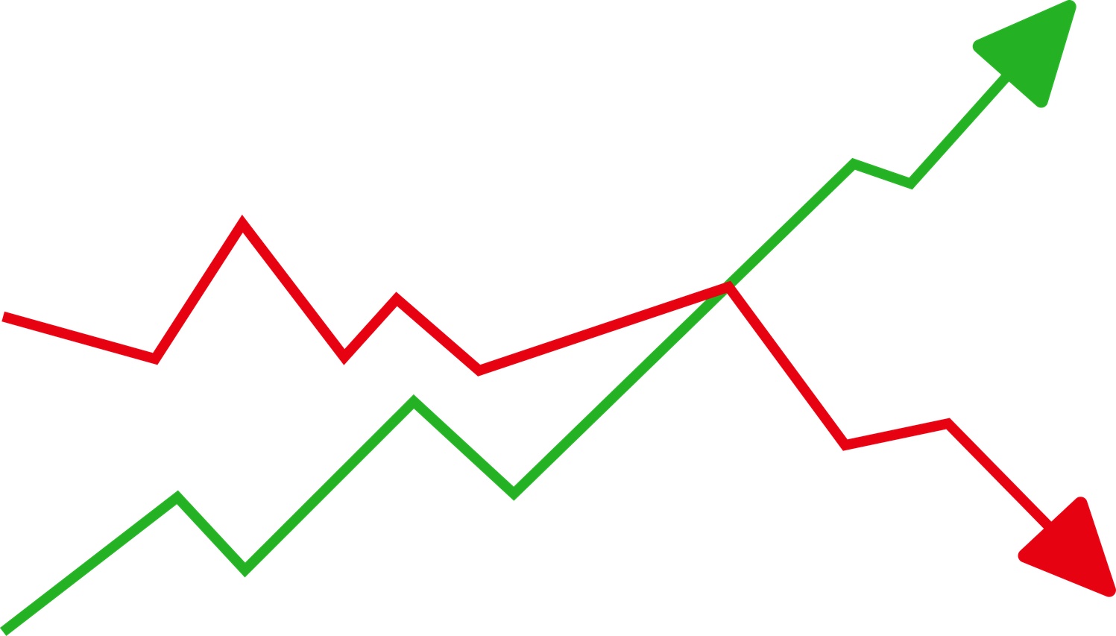

CRYPTO
MARKET MATRIX
CURRENCY
ARQUITECTURA
next

Slide 4
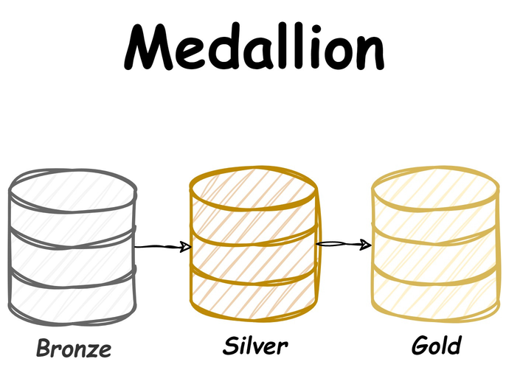



CRYPTO
MARKET MATRIX
CURRENCY
ESTRUCTURA MEDALLION
ECOSISTEMA SERVERLESS:
GOBIERNO DE DATOS:
Servicios de AWS que permiten escalar el análisis de una sola moneda a cientos de activos sin incrementar la complejidad de gestión.
El sistema garantiza la trazabilidad del dato desde que sale de la API de Binance hasta que se convierte en una decisión financiera en la capa Gold.
Flujo en tres capas (Bronze, Silver, Gold) para asegurar que la recomendación final se base en datos íntegros y no en "ruido" de mercado.
next

Slide 5
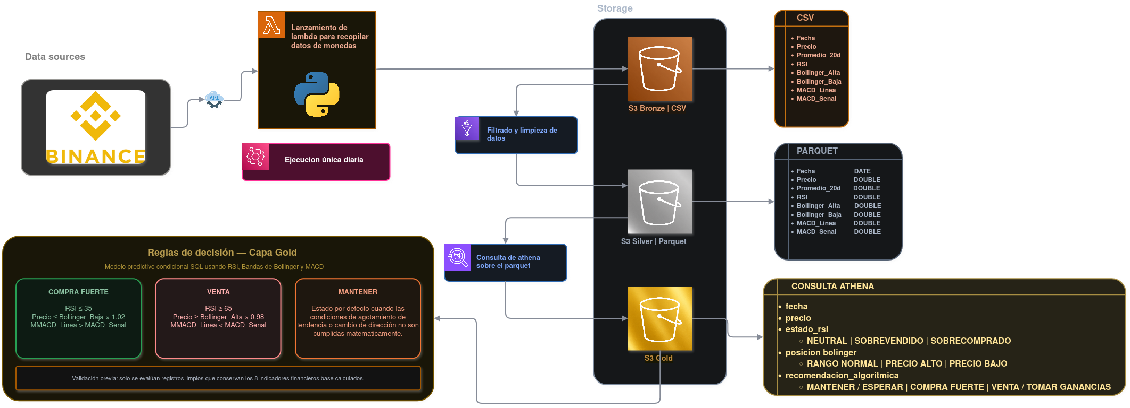
CRYPTO
MARKET MATRIX
CURRENCY

Slide 6
CRYPTO
MARKET MATRIX
CURRENCY
PROCESOS DE
ARQUITECTURA
next

Slide 7



CRYPTO
MARKET MATRIX
CURRENCY
CONTINUIDAD DE DATOS:
Aplicamos lógica de resiliencia para asegurar que el historial de precios esté siempre completo, eliminando errores por caídas temporales de servicios externos.
next

Slide 8

CRYPTO
MARKET MATRIX
CURRENCY
SINCRONIZACIÓN CRÍTICA:
El sistema se dispara vía EventBridge a las 5:55 PM (México) para capturar el cierre operativo del mercado UTC y analizar tendencias diarias reales.
next

Slide 9


CRYPTO
MARKET MATRIX
CURRENCY
EFICIENCIA OPERATIVA:
Al procesar datos solo una vez al día, minimizamos el gasto de créditos en la nube, operando bajo una filosofía de alto rendimiento y bajo costo.
next

Slide 10
CRYPTO
MARKET MATRIX
CURRENCY
INGESTA DE DATOS
next

Slide 11



CRYPTO
MARKET MATRIX
CURRENCY
CAPTURA AUTOMATIZADA:
BASE DE ANÁLISIS:
RESGUARDO:
Esta etapa garantiza que el historial esté completo y disponible, permitiendo al sistema detectar patrones reales antes de generar cualquier alerta.
Utilizamos scripts de Python en AWS Lambda para extraer datos de precio y volumen directamente desde la API de Binance.
La información se almacena en Amazon S3 en formato CSV, funcionando como un registro histórico fiel de la actividad del mercado.
next

Slide 12


CRYPTO
MARKET MATRIX
CURRENCY
BRONZE A SILVER
FILTRADO Y LIMPIEZA DE DATOS
Por medio de AWS Glue se hace la depuración de datos, los cuales se guardan en forma de Parquets.
next

Slide 13

CRYPTO
MARKET MATRIX
CURRENCY
SILVER A GOLD
REGLAS DE NEGOCIO Y DATOS PREPARADOS
Mediante AWS Athena se consulta la base de datos de silver, se crea una vista completa para interpretar los datos limpios y se hacen las recomendaciones financieras.
next

Slide 14
CRYPTO
MARKET MATRIX
CURRENCY
CALIDAD DE DATOS
next

Slide 15
CRYPTO
MARKET MATRIX
CURRENCY
La clave es nuestra Arquitectura Medallion, que impide que el sistema tome decisiones con datos "en bruto".
Los datos pasan por un proceso de limpieza en AWS Glue donde se eliminan anomalías y registros inconsistentes.
Se descarta cualquier registro que no tenga calculados los 8 indicadores financieros base (como la señal del MACD), asegurando que la predicción final en la capa Gold sea muy íntegra.
PREGUNTA 1
¿CÓMO GARANTIZA MARKETMATRIX QUE LA RECOMENDACIÓN DE "COMPRA/VENTA" NO SEA ERRÓNEA POR RUIDO EN EL MERCADO?
next

Slide 16
CRYPTO
MARKET MATRIX
CURRENCY
PREGUNTA 2
¿POR QUÉ EL SISTEMA REALIZA SU ANÁLISIS PRINCIPAL EXACTAMENTE A LAS 5:55 PM (HORA MÉXICO)?
Esta hora es estrategica para la sincronizacion con el mercado global de activos digitales
A las 5:55 PM finaliza el ciclo operativo de Bitcoin según el horario universal (UTC).
Capturar la "foto final" del día permite al sistema analizar patrones de cierre reales, eliminando la volatilidad engañosa del día y ofreciendo una base sólida para la estrategia del día siguiente.
next

Slide 17
CRYPTO
MARKET MATRIX
CURRENCY
PREGUNTA 3
¿ES ECONÓMICAMENTE VIABLE MANTENER ESTE SISTEMA OPERANDO DIARIAMENTE EN LA NUBE?
La clave es el uso de una infraestructura Serverless, que permite que el sistema opere con un costo de operación muy bajo al pagar solo por lo que se usa.
Solo se ejecuta el programa una vez al día, eliminando el gasto de mantener un servidor encendido las 24 horas.
El almacenamiento es barato, ya que los archivos generados ocupan poco espacio y el costo por GB es mínimo.
next

Slide 18


CRYPTO
MARKET MATRIX
CURRENCY
PREGUNTA 4
¿QUÉ LÓGICA MATEMÁTICA SUSTENTA LA DECISIÓN DE "COMPRA, VENTA O MANTENER"?
El sistema procesa algoritmos basados en RSI (fuerza del mercado) y MACD (tendencia).
Estos indicadores se tratan como números decimales de alta precisión (double), lo que permite al modelo identificar puntos de agotamiento o rebote con rigor científico.
next

Slide 19
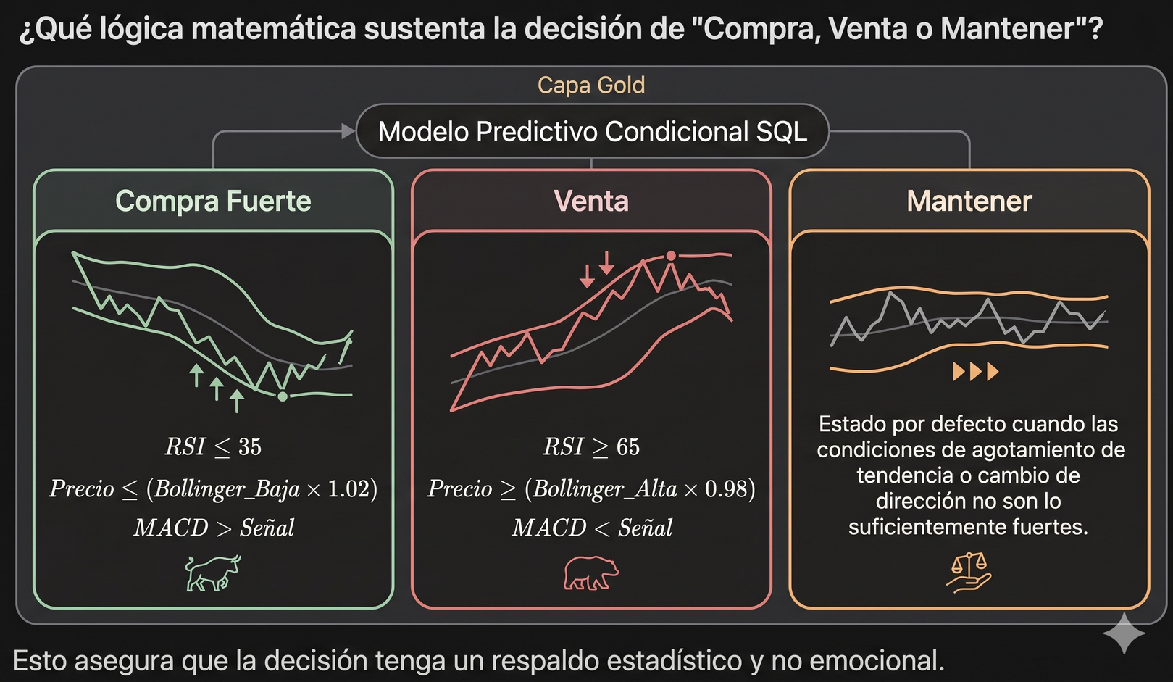
CRYPTO
MARKET MATRIX
CURRENCY
next

Slide 20




CRYPTO
MARKET MATRIX
CURRENCY
¡GRACIAS!
+123 456 789 0
marketmatrix@mail.com

